Slide 1


Semaine 3
Plusieurs composants, routage, services
Prog Web
Ven 14h-17h

Slide 2

Menu du jour
Utiliser plusieurs composants
En poupées russes
Avec le routage
Services 🤝
Services et requêtes HTTP
Encore des requêtes ? 😑

Slide 3
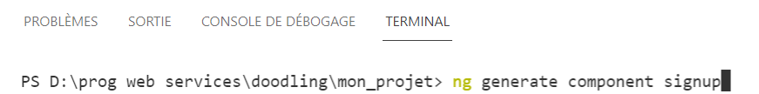
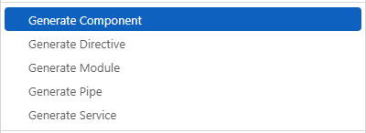

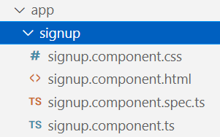

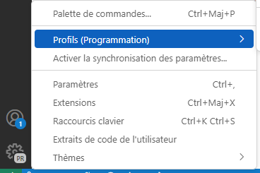
Utiliser plusieurs composants
Utiliser plusieurs composants 📦📦
Comme un composant est composé 😵 de plusieurs fichiers qui ont chacun une structure bien précise, il existe une commande pour générer tous ces fichiers à notre place lorsqu’on veut créer un nouveau composant. Voici deux options pour créer un composant :
Option #2 : Installer l’extension Angular Files
→ Clic-droit sur le dossier app -> Generate Component
Option #1 : ng generate component monComposant
On a un nouveau sous-dossier avec les 4 fichiers essentiels d’un composant.
• Si vous êtes à la maison 🏠, n’oubliez pas d’installer l’extension Angular Files d’abord.
• Si vous êtes à l’école 🏫, n’oubliez pas de sélectionner le profil Programmation dans VS Code.

Slide 4

Poupées russes
Manière #1 : Poupées russes 🎎
Une fois le composant créé, si l’on souhaite afficher notre nouveau template HTML dans un AUTRE template HTML, cette manière est la bonne.
Ici, on voit que :
Le composant Enfant est dans le composant Rouge.
Le composant Rouge est dans le composant App.
Le composant App est dans index.html.

Slide 5
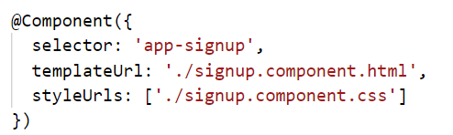
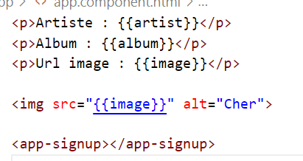
Poupées russes
Insérer le composant enfant dans un composant parent 👶
Si on souhaite afficher le template HTML du nouveau composant dans un autre template, pas très compliqué :
Étape 1 : Vérifier le « selector » du nouveau __.component.ts
Étape 2 : Ajouter la balise appropriée dans un autre template HTML (Comme app.component.html)
Pourquoi pas directement dans index.html ? Car seul le composant racine (app) peut y figurer. Le composant qu’on vient de créer est un enfant du composant racine « app ».

Slide 6
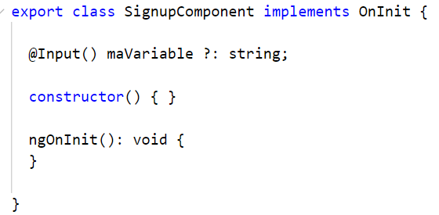
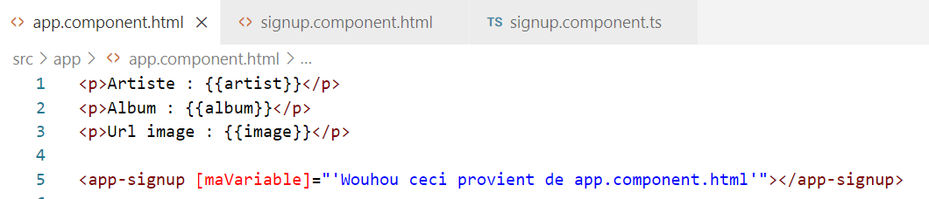
Poupées russes
« Passer un paramètre » à un composant enfant 📬
Si on souhaite « passer » un paramètre à un composant via le template HTML d’un autre composant, on peut faire ceci :
On pourra ensuite attribuer une valeur à « maVariable » comme ceci :
Ici, on prépare la variable qui va accueillir la valeur passée en paramètre.
(Dans le composant enfant)
Pourquoi des apostrophes en plus des guillemets ? Car à l’intérieur des guillemets, le contexte interprète du TypeScript. Donc si on ne met pas d’apostrophes pour indiquer que c’est un string, « Wouhou... » sera confondu avec un nom de variable. De plus, il faut échapper des éventuels symboles spéciaux comme \" ou \'

Slide 7


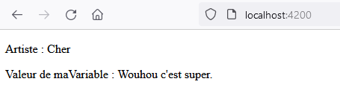
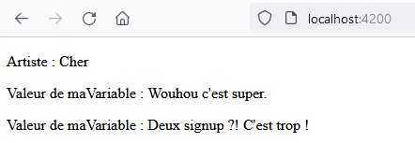
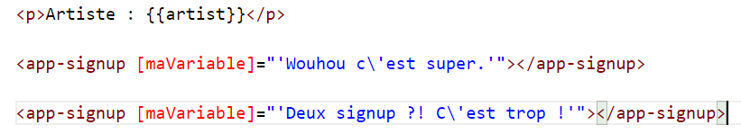
Poupées russes
« Passer un paramètre » à un composant enfant 📬
En résumé
Exemple où on affiche 2 fois le composant « signup »
app.component.html (Parent)
signup.component.ts (Enfant)
signup.component.html
Page Web

Slide 8
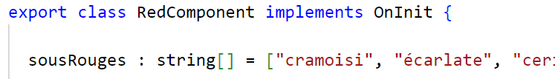
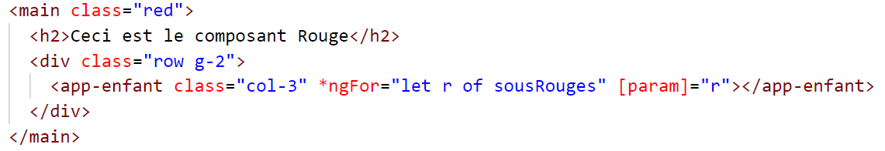
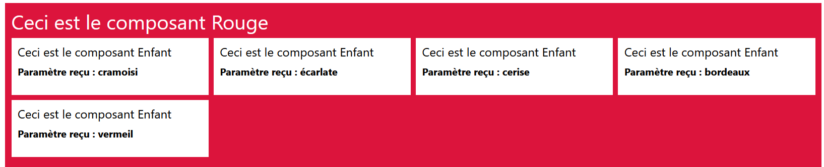
Poupées russes
Exemple un peu plus sophistiqué
On peut afficher un composant enfant autant de fois que l’on veut, par exemple avec un *ngFor qui parcourt une liste :

Slide 9
Routage de base
Manière #2 : Routage 🚗🚧
Imaginons que l’on souhaite que notre site Web possède plusieurs onglets (ou « pages ») représentés par plusieurs composants. Le template Html de chaque composant prend la place du <main> en entier lorsque sélectionné, ce qui nous donne l’impression d’avoir des « onglets ».
Une portion de la page varie selon la « route » et affiche un composant associé à la route actuelle.

Slide 10
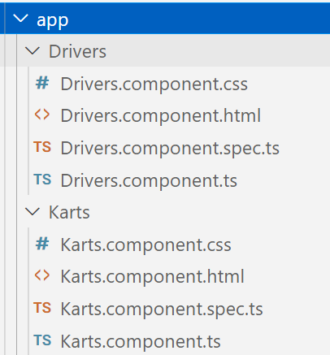
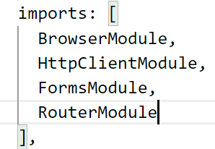
Routage de base
Routage de base avec Angular
Étape 1 : Préparer le projet
Assurez-vous d’avoir sélectionné « Non » à la création du projet Angular pour la question « Souhaitez-vous configurer le routage ? ».
Car nous souhaitons le bidouiller nous-même pour cette fois.
Créez les composants qui seront intégrés au routage si ce n’est pas déjà fait.
Importez le module RouterModule dans app.module.ts.
app.module.ts

Slide 11
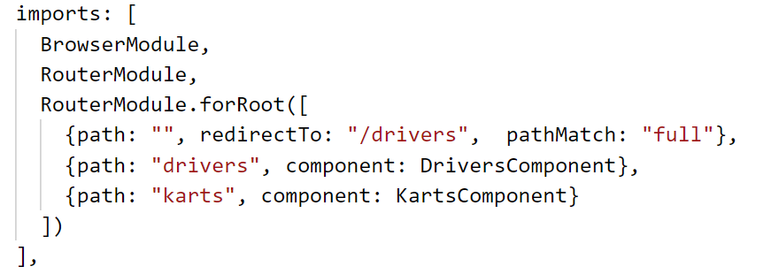
Routage de base
Routage de base avec Angular
Étape 2 : Spécifier les routes dans app.module.ts à l’aide la méthode forRoot()
• Si jamais le chemin (l’URL) n’a aucun suffixe, on redirige vers le chemin localhost:4200/drivers.
• Quand le chemin est localhost:4200/drivers, on affichera le template drivers.component.html
Ici, commencez TOUJOURS le nom de vos composants par une MAJUSCULE
• L’attribut « pathMatch » peut prendre 2 valeurs :
"full" : L’url entier doit correspondre au path indiqué pour activer cette règle.
"prefix" (Par défaut) : L’url commence par le path indiqué. Étant donné que tous les chemins commencent par "", cela sélectionnerait le premier path dans le reste de la liste...

Slide 12
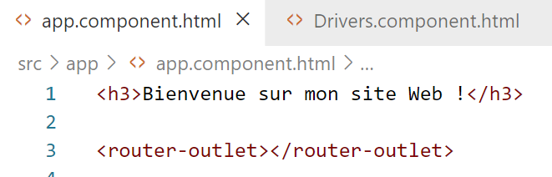
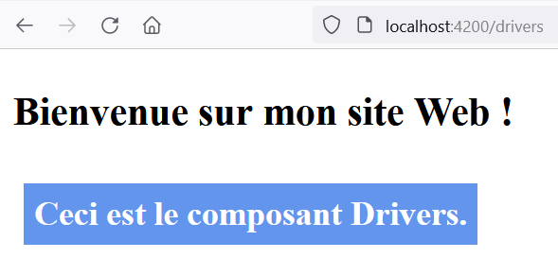
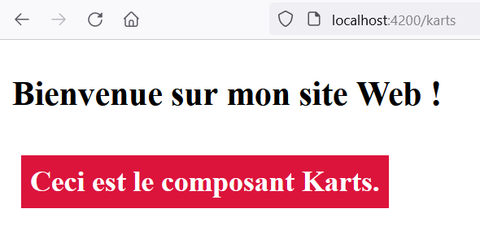
Routage de base
Routage de base avec Angular
Étape 3 : Mettre l’élément <router-outlet> dans app.component.html.
Ici, on chargera le composant Drivers ou Karts selon le chemin fourni dans l’URL.

Slide 13
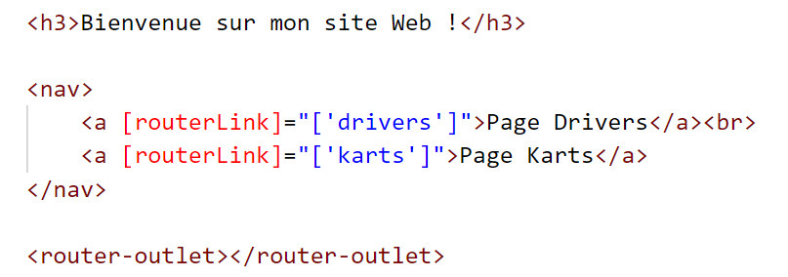
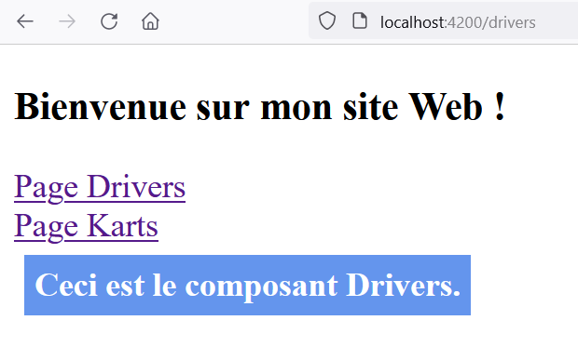
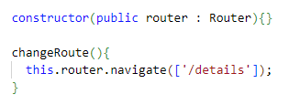
Routage de base
Créer un menu de navigation
Plutôt simple : il suffit d’utiliser des éléments <a> pour modifier le chemin de l’URL.
⚠⚠⚠ ATTENTION ⚠⚠⚠
Si la balise <a> que vous êtes en train d’utiliser ne se situe pas dans le template HTML du composant racine (app), vous devez mettre une barre oblique au début de la route, sinon la route spécifiée va s’ajouter à la fin de la route actuelle. (Ex : '/drivers')
Notons que si nous avions spécifié '' comme route, cela nous aurait redirigé vers la route par défaut.
En plus de [routerLink], il existe aussi une fonction qui permet de changer la route.

Slide 14
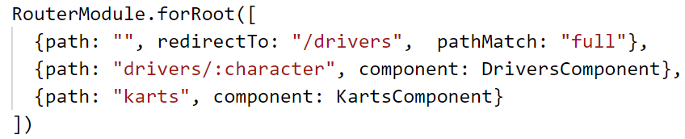
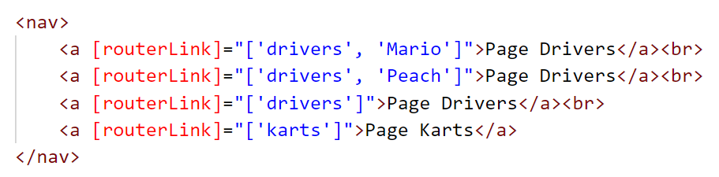
Routage de base
Utiliser des paramètres de route
On peut ajouter des paramètres (données qui seront passées au composant) dans les routes.
Étape 1 : Ajouter le ou les paramètres dans la configuration des routes dans app.module.ts :
Étape 2 : Ajouter le ou les paramètres dans [routerLink] :
La première valeur du tableau fourni à l’attribut [routerLink] est la route et les suivantes sont toutes des paramètres qu’on passe au composant qui est chargé.
NE PAS METTRE D’APOSTROPHES à moins que la valeur soit un string hardcodé. (Si on avait mis une variable, on n’aurait pas mis d’apostrophes)

Slide 15
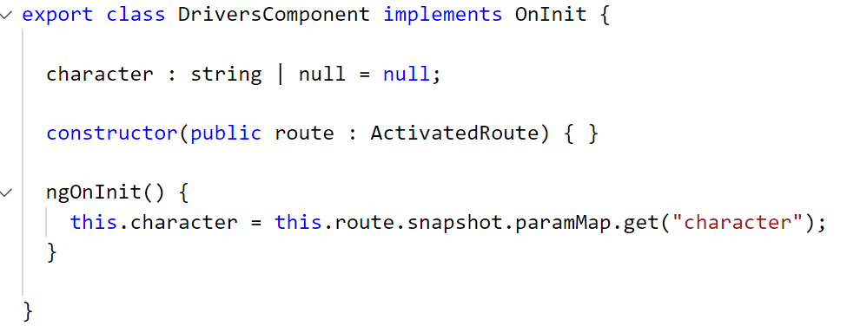
Routage de base
Utiliser des paramètres de route
Étape 3 : « Récupérer » le ou les paramètres dans le composant concerné.
• Variable qui accueillera la valeur du paramètre. Elle doit pouvoir être null car il est possible qu’aucun paramètre n’ait été fourni !
• On doit injecter ActivatedRoute. Cette classe nous donnera accès à une méthode qui récupère les paramètres dans la route.
• Voici comment on récupère la valeur du paramètre dans la route. Il est possible que la valeur stockée soit null.
• ngOnInit() : Cette méthode est appelée au chargement du composant. Le composant doit implémenter OnInit pour pouvoir définir cette fonction.
• .snapshot : « Capture » de la route actuelle qui contient paramMap.
• .paramMap.get("clé") : Les paramètres de la route sont stockés dans une structure de données avec potentiellement plusieurs paramètres. Il faut préciser le nom du paramètre à récupérer.

Slide 16
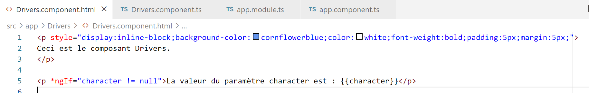
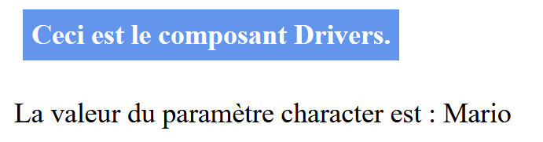
Routage de base
Utiliser des paramètres de route
Étape 4 : Utiliser les valeurs des paramètres récupérés dans la route tel quel désiré.
Cela dit, ne pas oublier que ces paramètres étaient potentiellement null !

Slide 17
Routage de base
Rendre optionnel un paramètre
Il suffit d’ajouter une nouvelle règle qui n’attend pas le paramètre en question.
Attention à l’ambiguïté ! 😵
Angular doit toujours savoir quel path choisir, sinon on aura des comportements inattendus.
Ici, puisqu’un paramètre peut prendre l’importe quelle valeur, ces deux routes « matcheront » systématiquement les routes avec un seul terme. La règle : La première route qui matche est choisie. (Donc l’ordre des routes est important)

Slide 18

Routage de base
Attention à l’ambiguïté ! 😵
Voici un autre mauvais exemple 😑 :
Disons que la route spécifiée est « localhost:4200/drivers/mario » quelle règle sera choisie ?
C’est la première règle ! Le paramètre :character peut très bien prendre la valeur mario.
La deuxième règle ne servira jamais. 😭
La solution est donc d’inverser l’ordre de ces deux règles.

Slide 19
Services
Qu’est-ce qu’un service ? 💉
Un fichier .service.ts composé d’une classe qui permet de partager des données et fonctions entre plusieurs composants.
Permet de l’injection de dépendances !
⚾
🍆
🐎
🌭
💄
💣
🍉
myData.service.ts
contact.component.ts
Contient des données et / ou des fonctions
accueil.component.ts
Peut accéder aux données / fonctions et les exploiter
Peut accéder aux données / fonctions et les exploiter
💻
💻
🌭
🍆
🌭
💄

Slide 20


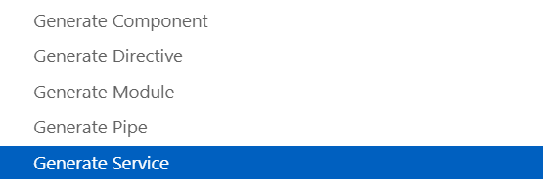
Services
Comment créer un service ?
Option 1 : Mode de vie intrépide 🥵
Taper la commande ng generate service nom_service
Cela crée 2 nouveaux fichiers dans le dossier de l’application :
Option 2 : Utiliser l’extension Angular Files
Même les meilleurs ont besoin d’un coup de pouce 😏
Clic-droit sur le dossier où l’on souhaite créer un service
Choisir « Generate Service ».
Le résultat est le même : on a nos 2 nouveaux fichiers.

Slide 21
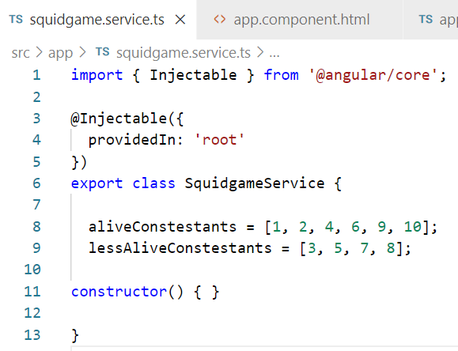

Services
Injecter une dépendance via un service
Étape 1 : Créer le service et y stocker les données à injecter. 💉
Bien entendu, si vous réalisez que ces données seront utilisées par un seul composant de l’application, l’utilisation d’un service est moins indispensable.
Remarquez la mention @Injectable qui vient automatiquement avec un service
👅
Slurp
Données à injecter 💉

Slide 22
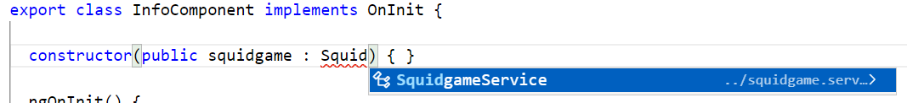
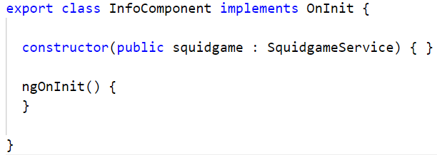
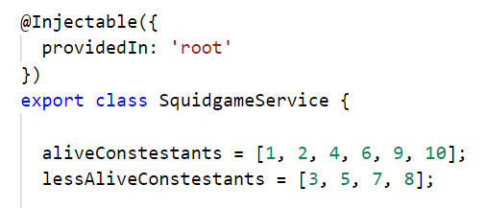
Services
Injecter une dépendance via un service
Étape 2 : Passer le service en paramètre au constructeur du composant désiré
Désormais, le composant « Info » aura accès aux deux listes. (Pour les afficher, modifier, etc.)
this.squidgame.aliveContestants
this.squidgame.lessAliveContestants

Slide 23
Services
Injecter une dépendance via un service
Bien entendu, cette dépendance (le service) peut être injectée à autant de composants que nécessaires.
Le but est que ...
Ces composants se partagent les mêmes structures de données et que les éventuelles modifications faites sur les données soient faciles à synchroniser pour toute l’application.
On ne crée pas plusieurs copies des mêmes données, seulement des nouvelles références vers les mêmes données.
Mettre le service en paramètre au constructeur est suffisant ?
On a l’impression qu’il manque des étapes, mais c’est encore une fois Angular ✨ qui gère tout à notre place, s’occupe d’instancier le service et de le passer aux composants qui le demandent.

Slide 24
Services
Pour les fonctions aussi ! 🧰🔩
Plus généralement, les services ne servent pas qu’à regrouper des données.
Les services permettent aussi de regrouper des fonctions ou des morceaux de logique qui sont utilisés par plusieurs composants. Quelques exemples ...
Un service qui dispose de fonctions qui permettent de faire des requêtes HTTP 📥 utilisées par plusieurs composants.
Un service qui fait des calculs 📠 utilisés par plusieurs composants.
Un service qui permet de valider le format ✔ de certaines données avant de les envoyer côté serveur.
Dans tous les cas, le fonctionnement est le même : on peut injecter en dépendance le service aux composants qui ont besoin des données / fonctions que le service propose.
Tout ça dans le but d’éviter la duplication de code / de données et de mieux structurer notre application.

Slide 25
Services
Laissez les composants tranquilles !
Il est standard de limiter la quantité de données / fonctions dans un composant.
Dans la classe d’un composant, on doit se limiter le plus possible à la gestion de l’affichage des données et à la gestion des inputs de l’utilisateur.
Même si le transfert de certaines fonctions dans un service ne réduit pas forcément la redondance du code, on préfère concentrer la logique de l’application dans des services. (Sauf les données et fonctions liées à l’affichage et la gestion des inputs d’un composant)
Cela simplifie parfois les tests.
Cela simplifie la réutilisation de code. (Un service pourrait être réutilisé dans une autre application similaire)
Cela permet de rassembler les fonctions similaires. (Ex : toutes les requêtes HTTP liées à un API particulier)
Pour ces raisons, on évite de mettre des requêtes HTTP dans un composant.

Slide 26

Services et requêtes HTTP
Services et requêtes HTTP
Comme les services sont appropriés pour fournir des fonctions qui font des requêtes HTTP à la place du composant, voyons comment on peut migrer une requête HTTP d’un composant à un service.
C’est d’autant plus pertinent si plusieurs composants utiliseront une ou plusieurs requêtes HTTP similaires !
Composant 💻
Service 🔧🧰
Requête HTTP

Slide 27
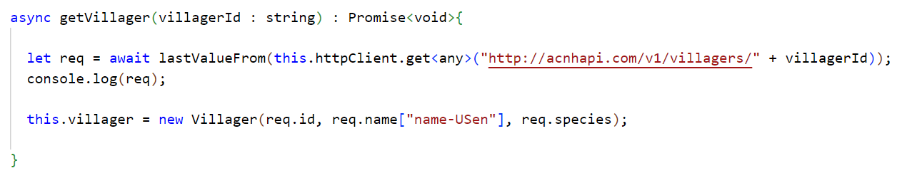
Services et requêtes HTTP
Migration d’une requête HTTP de composant à service
Exemple : Ci-dessous, une fonction dans un composant qui fait une requête HTTP pour récupérer des informations sur un villageois de Animal Crossing.
Objet JSON
On lance une requête HTTP
On crée un Villager à partir de données disponibles dans l’objet JSON obtenu et on le glisse dans une variable de classe.
Nous aimerions migrer la requête HTTP dans un service car plusieurs composants utilisent cette requête.

Slide 28
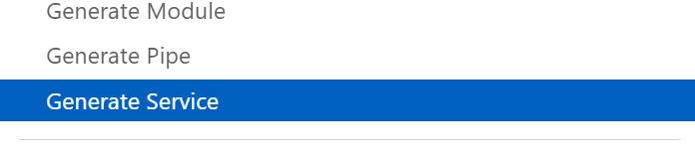
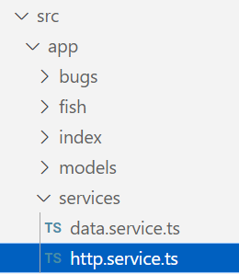
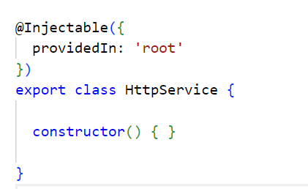
Services et requêtes HTTP
Migration d’une requête HTTP de composant à service
Étape 1 : Créer un nouveau service si nécessaire
Code de base déjà présent à la création du service
Cette organisation respecte les standards Angular 🙏

Slide 29
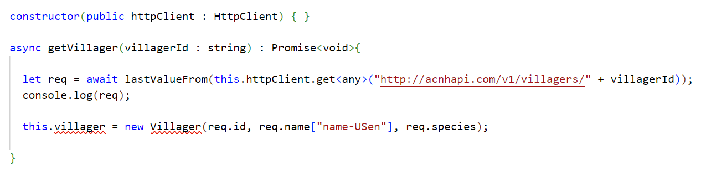
Services et requêtes HTTP
Migration d’une requête HTTP de composant à service
Étape 2 : Déplacer la fonction qui lance la requête HTTP dans le service.
N’oubliez pas d’injecter HttpClient au service pour qu’il puisse faire une requête HTTP.
Problème !
• Le service ne possède pas de variable de classe nommée villager. (Et de toute façon, on veut remplir cette variable dans le composant pour que l’affichage fonctionne)
Solution :
• Nous allons tout simplement retourner l’objet pour que le composant puisse le récupérer en appelant cette fonction. (Le type de retour devient Promise<Villager>)

Slide 30
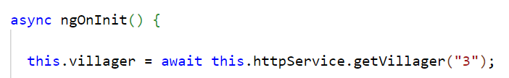
Services et requêtes HTTP
Migration d’une requête HTTP de composant à service
Étape 3 : Adaptez le code dans le composant.
Injectez votre service dans le composant. (Comme ça il aura accès à la fonction qui lance la requête)
Attrapez les données retournées par la fonction. N’oubliez pas que vous attrapez une Promise<T> ! Il faut utiliser await devant l’appel de la fonction.

